Slide 1
高校高水平运动队的应然与实然 -以击剑项目为例
陈泓霖 2201212174

Slide 2
研究的目的和意义
高水平运动队招生颁布新政策，到底是改革之中的阵痛还是整个招生系统垮塌的前兆？高水平运动队是否有办下去的意义？
2024年起，符合生源省份高考报名条件，获得国家一级运动员（含）以上技术等级称号者方可以报考高水平运动队。 2027年起，符合生源省份高考报名条件，获得国家一级运动员（含）以上技术等级称号且近三年在国家体育总局、教育部规定的全国性比赛中获得前八名者方可以报考高水平运动队。有关高校可进一步提高报考本校高水平运动队的具体条件要求。

Slide 3
研究的目的和意义
有关高校要结合本校发展定位和人才培养要求，合理确定本校高水平运动队录取考生文化课成绩要求，2024年起，招收高水平运动队的 “世界一流大学建设高校 ”，对考生的高考成绩要求须达到生源省份本科录取最低控制分数线；其他高校对考生的高考成绩要求须达到生源省份本科录取最低控制分数线的80%。

Slide 4
研究的目的和意义
高水平运动队招生采取“文化考试+专业测试”相结合的考试评价方式。2024年起，高水平运动队考生文化考试成绩全部使用全国统一高考文化课考试成绩。专业测试全部纳入全国统考，由国家体育总局牵头组织实施，高校不再组织相关校考。探索利用更多现代技术手段，客观测试学生体育运动水平。2024年前，高水平运动队尚未纳入全国统考的项目专业测试，原则上应采用国家体育总局审定的运动训练、武术与民族传统体育专业考试方法与评分标准。教育部、国家体育总局联合成立高校体育类考试招生指导委员会，宏观指导高校体育类考试招生等相关工作。

Slide 5
研究的目的和意义
有关高校要详细明确运动队各项目(分性别、分位置或小项) 的招生计划。高考文化课成绩达到相关高校最低要求且专业成绩达到录取最低控制分数线的考生可填报相关高水平运动队志愿。高校按照招生计划，依据考生专业测试成绩，参考综合素质评价，择优录取。坚持优中选优，强化对考生体育精神和体育道德风尚的考察。2024年起，高水平运动队录取学生中，高考文化课成绩不低于招生高校相关专业在生源省份录取分数线下20分的学生，可申请就读相应的普通专业:其余学生限定就读体育学类专业，原则上不得转到其他类专业就读。对兴奋剂违规考生，取消当年高考报名、考试和录

Slide 6
文献综述-国内
1.关于高水平运动队、“体教结合”的内涵讨论
2.高校高水平运动队发展现状及存在的问题的研究
目标定位，办队模式、生源和招生、学习和训练、教练员结构、项目布局、经费、场地
3.高校高水平运动队管理现状及存在的问题的研究
4.高校高水平运动队发展建设与对策的研究

Slide 7
文献综述-国外
1.美国NCAA
2.欧盟dual career
上面两者尽量举一些高校的例子如密歇根大学
3.日本

Slide 8
研究方法和数据来源
问卷调查法
针对开展高水平运动队的高校领导专家、高校教师（带队教练员、体育老师与非体育老师）、高校学生（普通学生、运动员学生）设计三套调查问卷。问卷内容涉及了解目前开展现状、高水平运动队发展的目标定位、项目设置、内动力、影响因素、管理体制、竞赛体制、以及不同调查对象对高校开展高水平运动队的认知观点等诸多方面的内容。
访谈法
针对本文研究的内容，对国家、地区地方教育部门、体育部门相关负责的官员及学校体育专家、高校负责体育的领导及高层管理人员、以及高校高水平运 动队教练员等专家进行访谈。

Slide 9
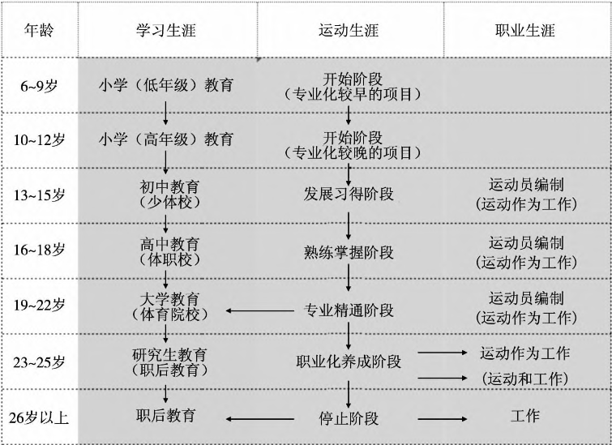
预期结果
高水平运动队办学情况在经历阵痛

